Slide 1
ミーティング 23/04/27
明治大学 M1 大塚 雄太

Slide 2
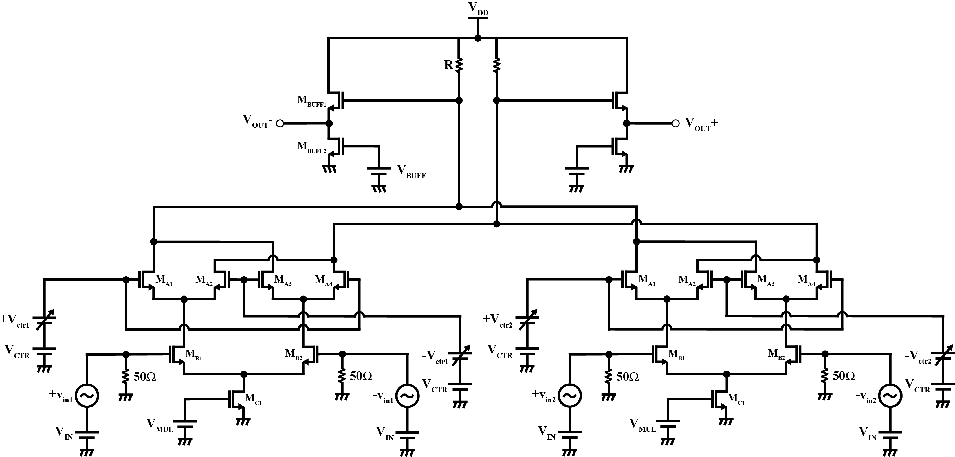
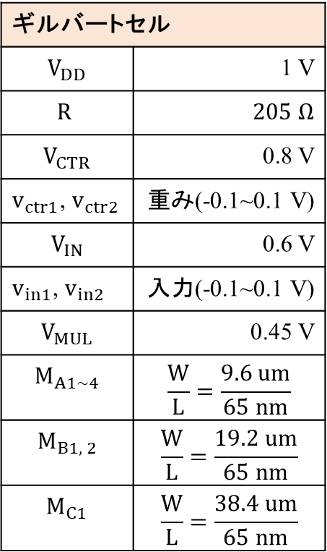
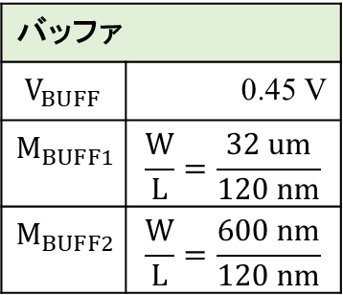
2入力ギルバートセル回路図
ギルバートセル | 値
$$V_{DD}$$ | 1 V
$$R$$ | $$205 Ω$$
$$V_{CTR}$$ | 0.8 V
$v_{ctr1}$, $v_{ctr2}$ | 重み(-0.1~0.1 V)
$$V_{IN}$$ | 0.6 V
$v_{in1}$, $v_{in2}$ | 入力(-0.1~0.1 V)
$$V_{MUL}$$ | 0.45 V
$$M_{A1\sim 4}$$ | $$\frac{W}{L}=\frac{9.6 um}{65 nm}$$
$$M_{B1, 2}$$ | $$\frac{W}{L}=\frac{19.2 um}{65 nm}$$
$$M_{C1}$$ | $$\frac{W}{L}=\frac{38.4 um}{65 nm}$$
バッファ | 値
$$V_{BUFF}$$ | 0.45 V
$$M_{BUFF1}$$ | $$\frac{W}{L}=\frac{32 um}{120 nm}$$
$$M_{BUFF2}$$ | $$\frac{W}{L}=\frac{600 nm}{120 nm}$$
TSMC65nm

Slide 3









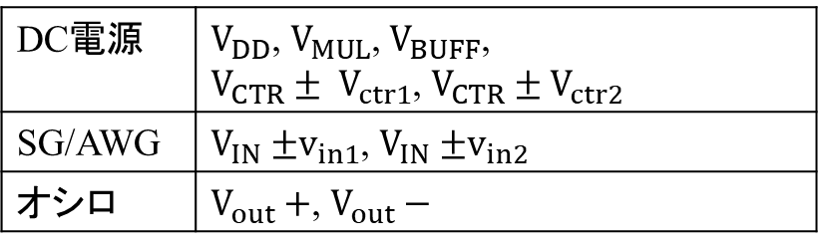




PAD配置
バランスを考えて右図の配置
$$V_{DD}$$
$$V_{BUFF}$$
サイズ：0.89 mm×1.29 mm
P
G
S
G
S
G
P
$$V_{out}+$$
$$V_{out}−$$
DC電源 | $V_{DD}$, $V_{MUL}$, $V_{BUFF}$, $V_{CTR}± V_{ctr1}$, $V_{CTR}±V_{ctr2}$
SG/AWG | $V_{IN}{±v}_{in1}$, $V_{IN}{±v}_{in2}$
オシロ | $V_{out}+$, $V_{out}−$
$$V_{IN}+v_{in1}$$
$$V_{IN}+v_{in2}$$
G
S
G
S
G
G
S
G
S
G
$$V_{IN}−v_{in1}$$
$$V_{IN}−v_{in2}$$
針で測定する場合
東,西：GSGSG針,ACP Dual Probe, 100 umピッチ
北：Multi-G, 100umピッチ
南：DC9本針, 100 umピッチ
$$V_{CTR}+V_{ctr1}$$
$$V_{CTR}+V_{ctr2}$$
P
G
P
P
G
P
P
G
P
$$V_{MUL}$$
$$V_{CTR}−V_{ctr1}$$
$$V_{CTR}−V_{ctr2}$$

Slide 4
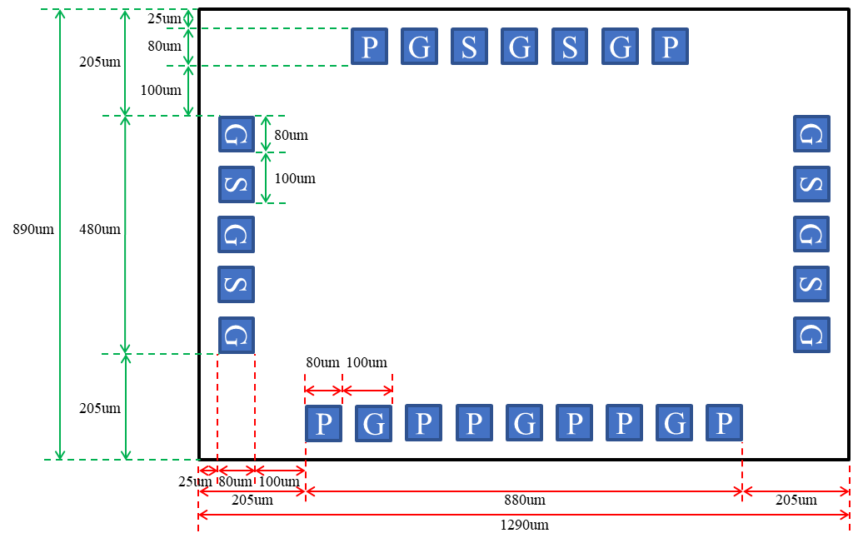
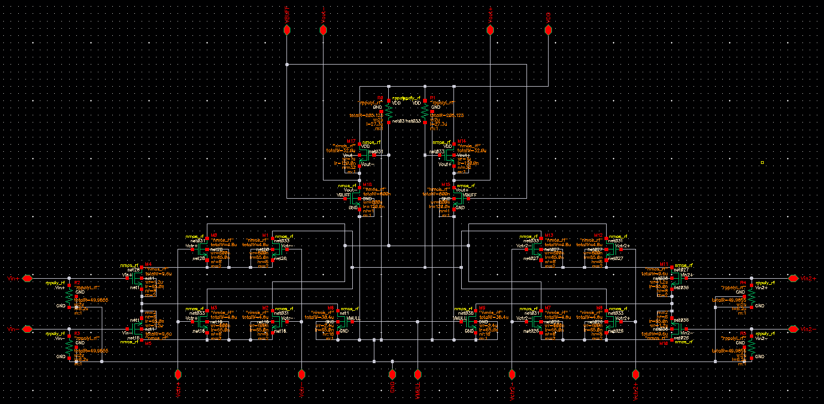
チップサイズ（明治大学）

Slide 5
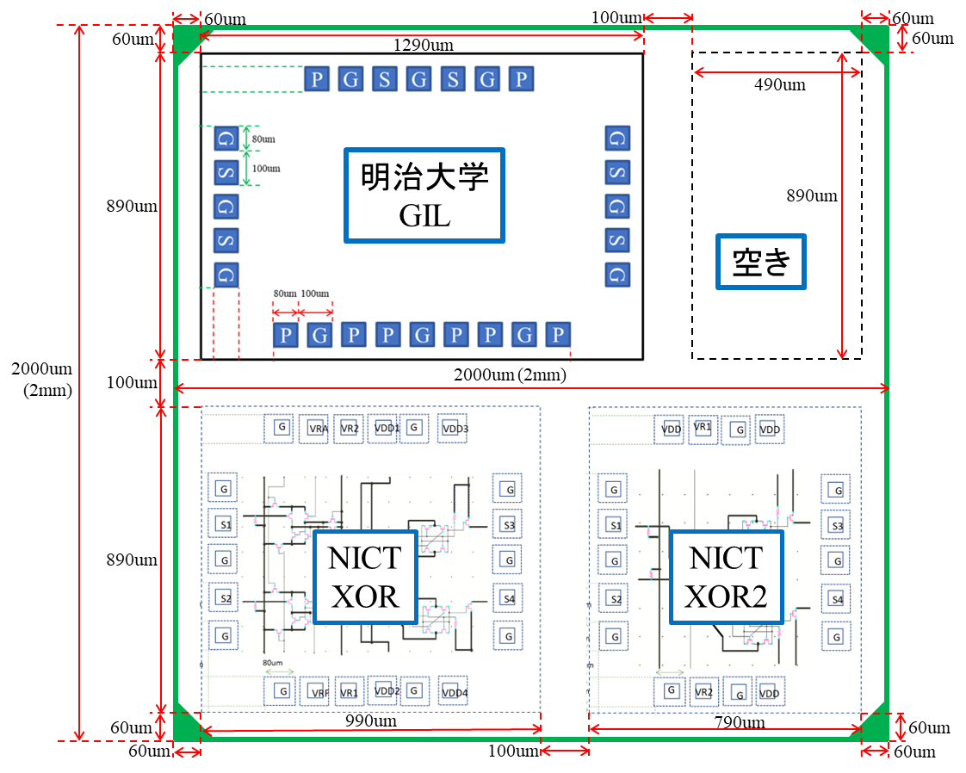
チップサイズ（全体）
空きスペース
TEG（NMOS, R, L）?

Slide 6
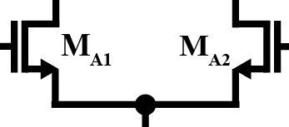
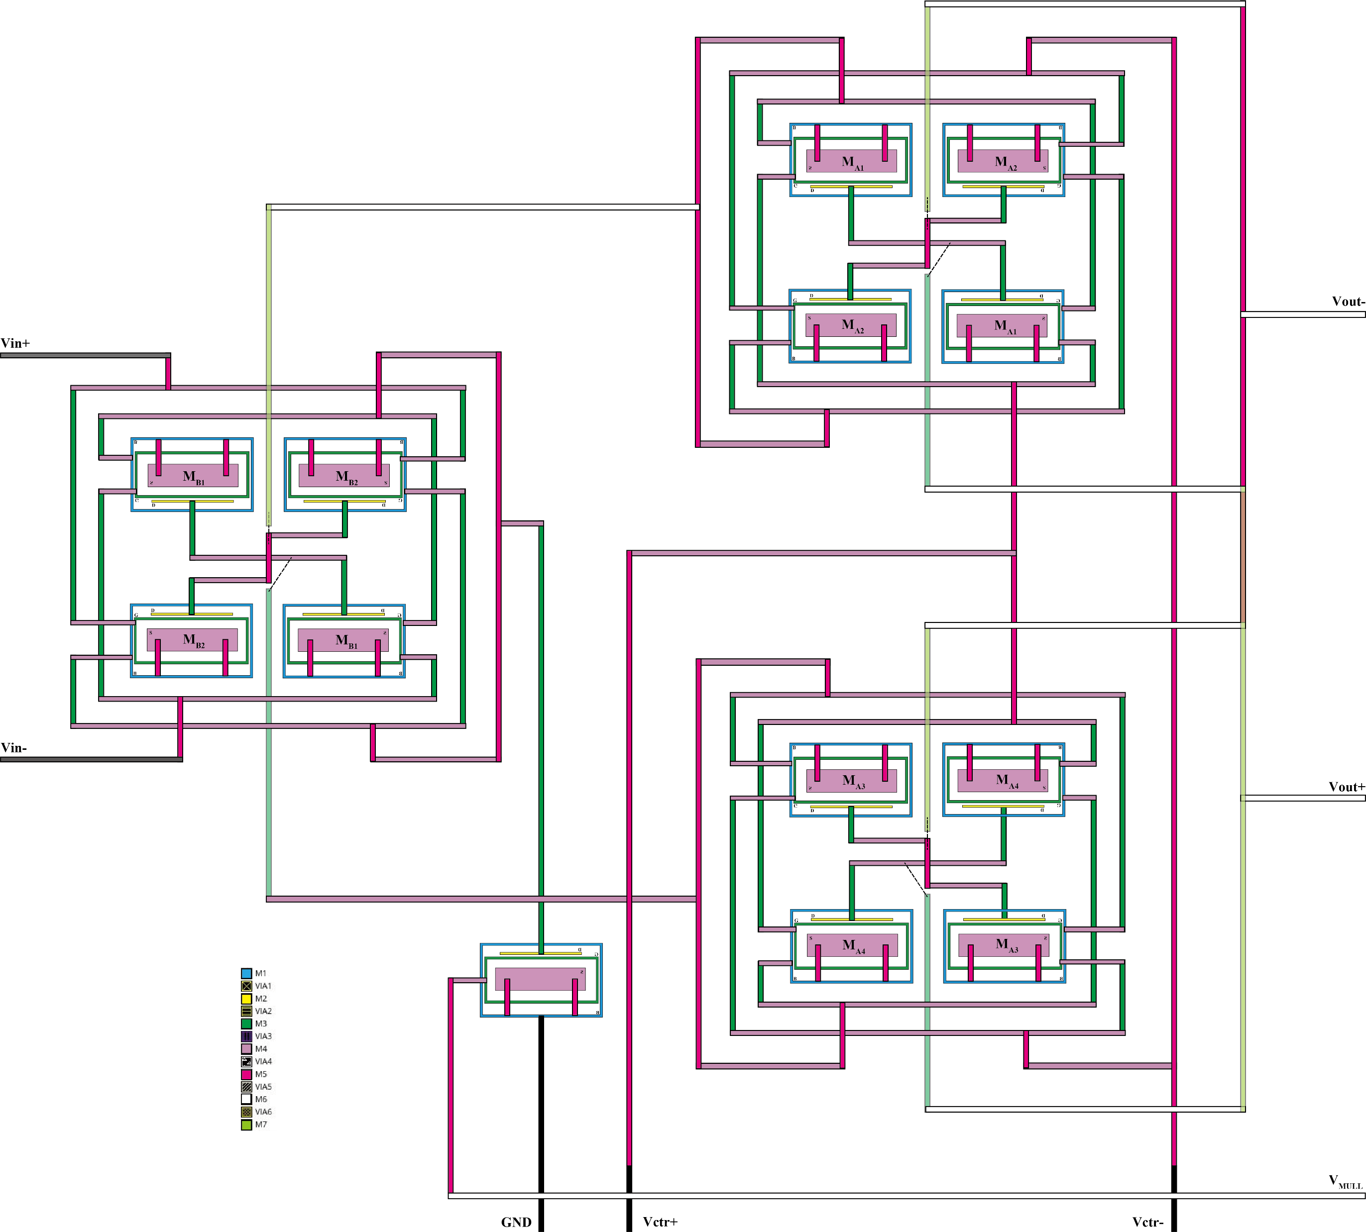
フロアプラン（ギルバートセル コモンセントロイド配置）
ギルバートセル回路
差動対

Slide 7
フロアプランについてのご意見
ギルバートセル回路
差動対
同一メタル
上のメタル（M6,7）
斜め配線必要
斜め配線必要
同一メタル
上のメタル（M6,7）
同一メタル

Slide 8
そのほかのご意見
＜レイアウト関連＞
電源はSiから離す（M8,M9）
GNDの向き（リターンパス）
1um：1mA
北側のPADの変更が必要かも（次ページ）
コモンセントロイド配置に対応したセルを使用した
（RF非対応）
＜TEG関連＞
コモンセントロイド配置のTEGはどうか
$$V_{DD}$$
$$V_{BUFF}$$
P
G
S
G
S
G
P
$$V_{out}+$$
$$V_{out}−$$
$$V_{IN}+v_{in1}$$
$$V_{IN}+v_{in2}$$
G
S
G
S
G
G
S
G
S
G
$$V_{IN}−v_{in1}$$
$$V_{IN}−v_{in2}$$
$$V_{CTR}+V_{ctr1}$$
$$V_{CTR}+V_{ctr2}$$
P
G
P
P
G
P
P
G
P
$$V_{MUL}$$
$$V_{CTR}−V_{ctr1}$$
$$V_{CTR}−V_{ctr2}$$

Slide 9
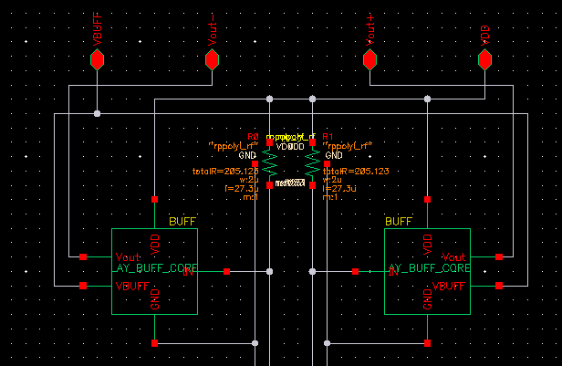
北側の配線について
北側のPAD配置の変更が必要かも
→VDDとVoutがクロスしない配線が望ましい
案①
案②
VBUFF
Vout
VDD
Vout
VBUFF
VBUFF
Vout
Vout
VDD
PGSGPGSGP??
全体のサイズは変わらない
クロスするとしてもできるだけ下の方に
PAD配置はそのまま（PGSGSGP）

Slide 10
次回(5/9)
・全体のフロアプランを考える。
・スケジュールの見直し（修正）

